Slide 1





毕业答辩
基于并行计算架构的大规模图着色算法
计算机科学与技术卓越工程师班1501
答辩人：魏硕
导师：石宣化

Slide 2


主要工作
绪 论
算法思路和关键技术
目录
实验与分析
总结与展望

Slide 3
主要工作
优化了一种以顶点为中心的，通过两阶段核函数来避免原子操作的针对大规模图着色的并行算法
1
2
优化和融合了一种以边为中心的类pagerank的算法，分析了取得最佳性能的切换时机
四个工作
3
测试分析了设计的并行算法及优化思路的可行性，针对具体问题对应的指标进行了实验
4
复现和测试了几种典型的并行图着色算法，进行了效率对比和结果分析

Slide 4

第一部分
绪论

Slide 5
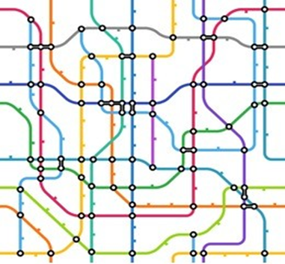
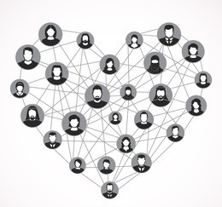
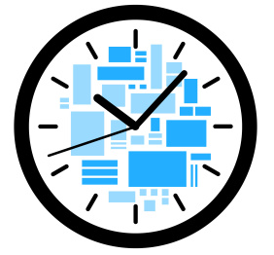
1.1 图数据与实际应用
交通系统
社交网络
时间规划

Slide 6
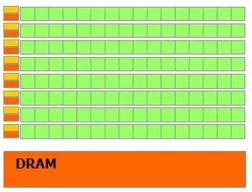
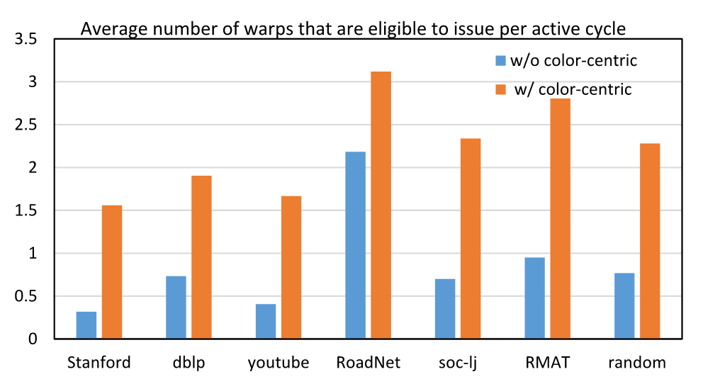
1.2 硬件架构与难点
计算单元众多
并行度不足
活跃顶点数少。顶点颜色受邻接点影响，等待优先级高的先着色
切换线程无开销，等待时让准备好的线程执行
硬件特点
难点

Slide 7
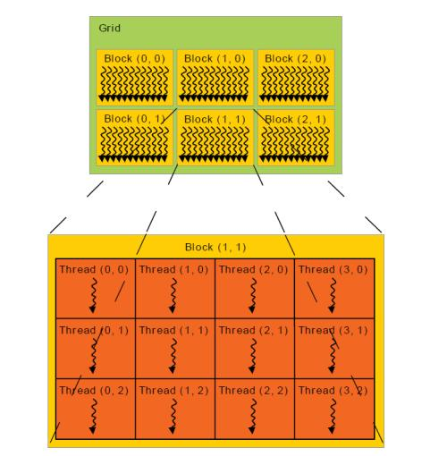
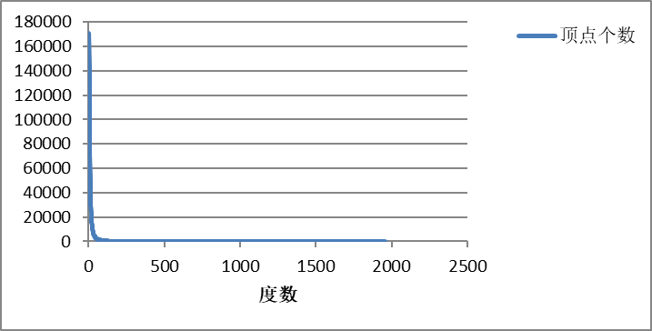
1.2 硬件架构与难点
线程同步
负载不均
每轮执行均需要以不同的单位同步
工作量与度数成正比，顶点度数差异较大
硬件特点
难点

Slide 8
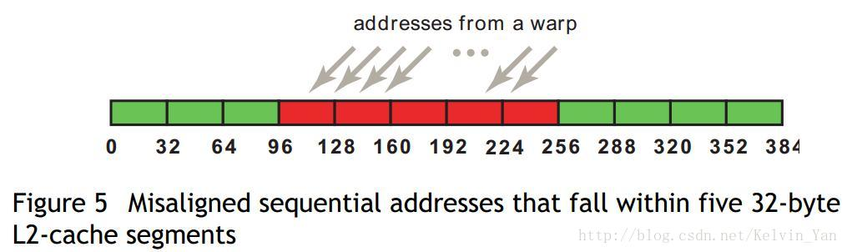
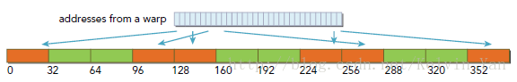
1.2 硬件架构与难点
访存合并
随机访存
同一线程束内线程对内存的读取会合并
顶点邻接点编号差异较大。比如连接到两个点，一个为一，一个为十亿
硬件特点
难点
还有线程内的原子操作，影响并行

Slide 9
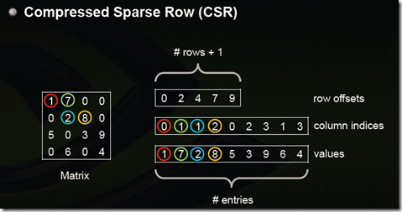
1.3 两种算法对应的数据结构
以顶点为中心
以边为中心
适合读取邻接点信息，还有类似的CSC
负载均衡，适合一个线程处理一条边
CSR
edgelist
Values： [1 5 7 2 6 8 3 9 4]
Src：[0 0 1 1 2 2 2 3 3]
Dst：[0 1 1 2 0 2 3 1 3]
Notes:
介绍优点，顺序访存

Slide 10
第二部分
算法思路和关键技术

Slide 11
2.1 算法思路-预处理
4
4
1
1
2
2
5
6
5
6
3
3
处理前数据
处理后数据
Notes:
解决循环的问题

Slide 12
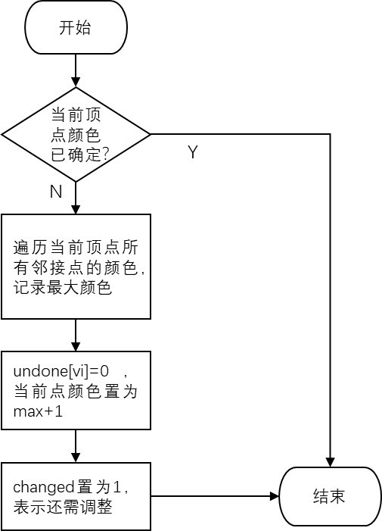
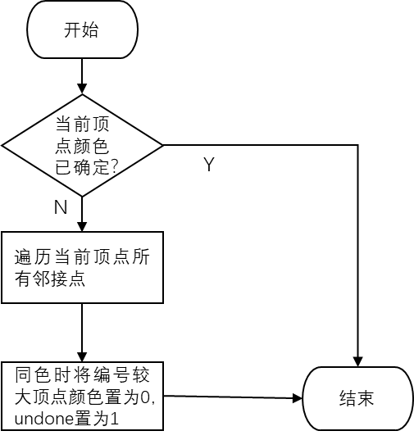
2.1 算法思路
kernel1
kernel2
Notes:
熟悉流程，并行度足，避免了原子操作，颜色选择方案只有一次循环，顺序扩展

Slide 13
2.1 算法思路-着色示例
4
4
4
1
1
1
2
2
2
5
6
5
6
5
6
3
3
3
4
4
4
1
1
1
2
2
2
5
6
5
6
5
6
3
3
3

Slide 14
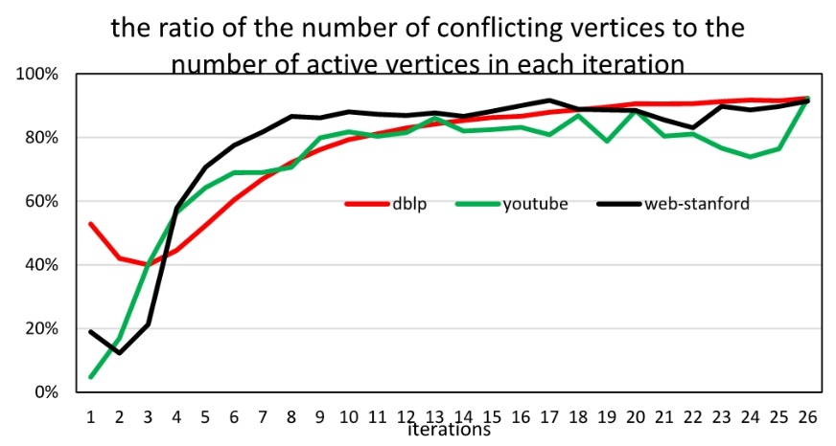
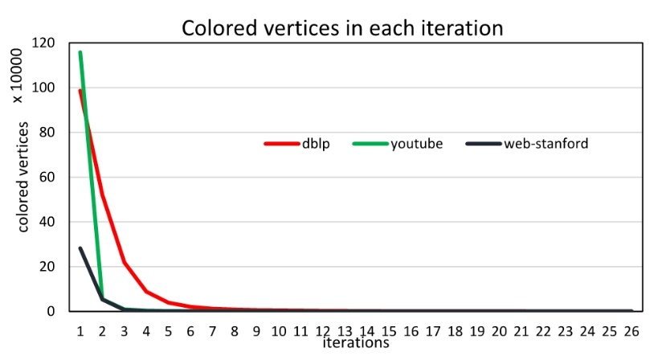
2.2 以边为中心算法
1: function RecursionExec(G)
2: C(G) ← init_color_randomly(G);
3: while continue_flag && colored /Totalvverticesertices ≤ fraction do
4: while vj ∈ Vi && i < j do
5: if ci == cj then
6: update cj ;
7: end if
8: end while
9: if continue_flag then
10: ParallelSequentialExec(G);
11: end if
12: end while
13: end function
冲突比例
每轮着色顶点数
Notes:
迭代轮次多，顺序扩展与层次数有关，该算法可以减少层次数，切换中进行预处理。负载均衡，连续访存

Slide 15
2.3 组合算法流程
01
02
03
04
图数据预处理
空间分配
以边为中心的算法
随机着色，打散图的结构，使其层次变少
到达指定时机切换
预处理
以顶点为中心算法
处理长尾问题
拷出着色结果
释放空间
正确性验证

Slide 16
2.4 优化点
1
避免原子操作
通过着色和修正两个阶段的核函数避免了原子操作
顺序扩展
通过预处理保证着色是按顺序进行，不会震荡
5
2
颜色选择方案
减少迭代次数，增加并行度
连续访存
以边为中心使用edgelist，以顶点为中心使用CSR，均保证了顺序访存
4
3
负载均衡
以边为中心保证了负载均衡，切换预处理避免了线程浪费
Notes:
强调1,5

Slide 17
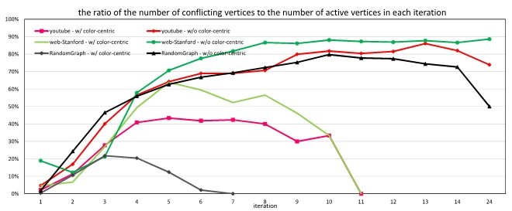
2.4 优化点
活跃warp数对比
橙色为修改后
蓝色为修改前
迭代轮次与每轮冲突顶点数对比
下降快的为修改后
下降慢的为修改前
Notes:
相比于优化前的firstfit

Slide 18
第三部分
实验与分析

Slide 19
3.1 实验设置
数据集名 | 顶点数 | 边数 | 是否为有向图
web-stanford | 281903 | 2312497 | 有向图
dblp | 986207 | 6707236 | 无向图
youtube | 1157828 | 2987624 | 无向图
RoadNet-CA | 1971282 | 5533214 | 无向图
Wiki-Talk | 2394385 | 5021410 | 无向图
soc-LiveJournal | 4847571 | 68993773 | 有向图
RMAT16-2 | 9999993 | 160000000 | 无向图
Random-graph | 41652230 | 100000000 | 无向图
twitter-2010 | 41652230 | 1468365182 | 有向图
webbase-2001 | 118142155 | 1019903190 | 有向图
NVIDIA K20
2496个CUDA内核5 GB板载内存
NVIDIA K40
2880个CUDA内核12GB板载内存
NVIDIA P100
3584个CUDA内核16GB板载内存
Notes:
说明部分图过大，后两个11G和13G

Slide 20
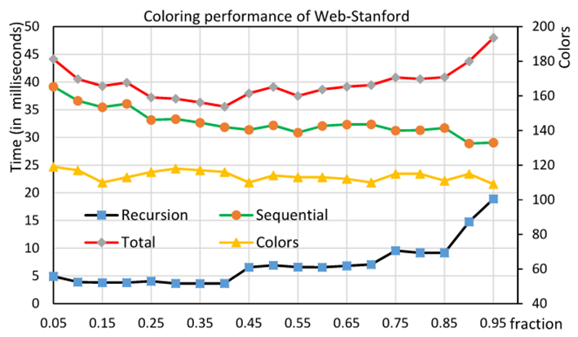
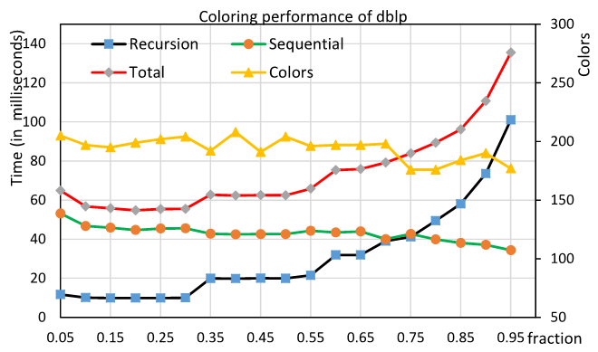
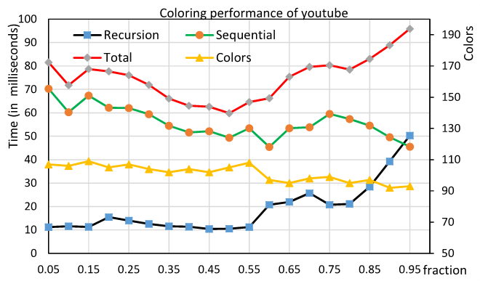
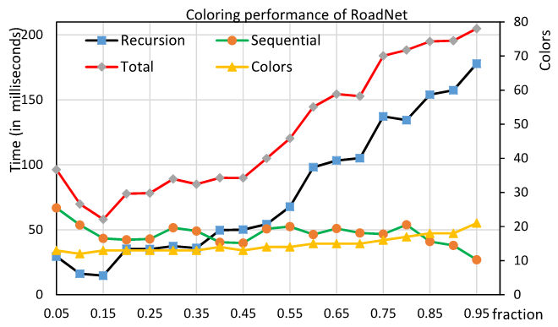
3.2 组合算法切换
Web-stanford
dblp
youtube
roadnet
Notes:
切换时机与图结构有关，倒数为0效率最好

Slide 21
3.3 算法性能分析
复现测试了JPL，kokkos，cuSPARSE，贪婪法
Datasets | CPU_Greedy |  | 组合算法 |  | JPL |  | kokkos_MIC |  | cuSPARSE |  |  | 本文算法
 | Time | Color | Time | Color | Time | Color | Time | Color | Time | Color | Incorrect Vertices | Time | Color
web-Stanford | 103.96 | 149 | 28.81 | 92 | 1121.79 | 169 | 2200.72 | 45 | 1463.25 | 95 | 134993 | 44.127 | 119
dblp | 322.07 | 119 | 42.39 | 139 | 787.762 | 121 | 6106.44 | 119 | 541.429 | 70 | 933161 | 64.856 | 205
youtube | 216.81 | 43 | 58.78 | 57 | 1409.49 | 262 | 3022.93 | 46 | 617.205 | 103 | 283515 | 81.523 | 107
RoadNet | 145.62 | 5 | 12.52 | 6 | 806.787 | 13 | 4893.6 | 5 | 531.205 | 32 | 1953477 | 96.331 | 13
Wiki-Talk | 774.66 | 97 | 122.5 | 95 | 8703.57 | 489 | 5042.67 | 67 | 818.762 | 159 | 184167 | 225.476 | 166
soc-LiveJournal | 4805.7 | 328 | 448.6 | 551 | 11000.5 | 646 | 63284.5 | 251 | 1792.39 | 184 | 2437231 | 642.55 | 744
RMAT16_2 | 8965.5 | 75 | 485.6 | 410 | 18774.9 | 316 | 163517 | 26 | 6910.61 | 129 | 6966819 | 485.55 | 410
random-graph | 9076.6 | 94 | 353.6 | 86 | 17264.3 | 334 | 96557.3 | 25 | 9264.06 | 112 | 4804572 | 353.643 | 86
twitter-2010 | 83797 | 918 | 5041 | 947 | null | null | 728099 | 679 | 41201.3 | 917 | 22396212 | 9501.2 | 2102
webbase-2001 | 343404 | 1507 | 2730 | 1559 | null | null | 940540 | 1226 | 264022 | 412 | 104173619 | 2729.5 | 1559
Feluca Speedup | 3.61× – 125.81× |  | null |  | 18.58× – 71.07× |  | 41.18× – 344.58× |  | 4× – 96.73× |  |  | null
Notes:
Kokkos颜色数说明，效率分析

Slide 22
第四部分
总结与展望

Slide 23

4.1 总结与展望
1
优化了一种以顶点为中心的针对大规模图着色的并行算法
2
优化和融合了一种以边为中心的类pagerank的算法
参考文献
3
复现和测试了几种典型的并行图着色算法
4
面向动态图对算法进行扩展及细节优化
5
从单GPU扩展到多GPU

Slide 24
问题回答
谢谢各位老师和同学!
请老师批评指正
基于并行计算架构的大规模图着色算法
答辩人：魏硕
导师：石宣化

